Slide 1


Класифікація цифрових пристроїв
Цифрові технології та їх використання

Slide 2

Сьогодні на уроці ви дізнаєтесь про:
класифікацію цифрових пристроїв за призначенням
цифрові технології та їх використання в різних галузях діяльності людини
цифровий слід

Slide 3

Цифрові технології
Це технології, що забезпечують здійснення інформаційних процесів з використанням цифрових пристроїв.
Наприклад, технології створення текстових документів, комп’ютерних презентацій, написання комп'ютерних програм, створення графічних зображень, музики або фільмів тощо.

Slide 4
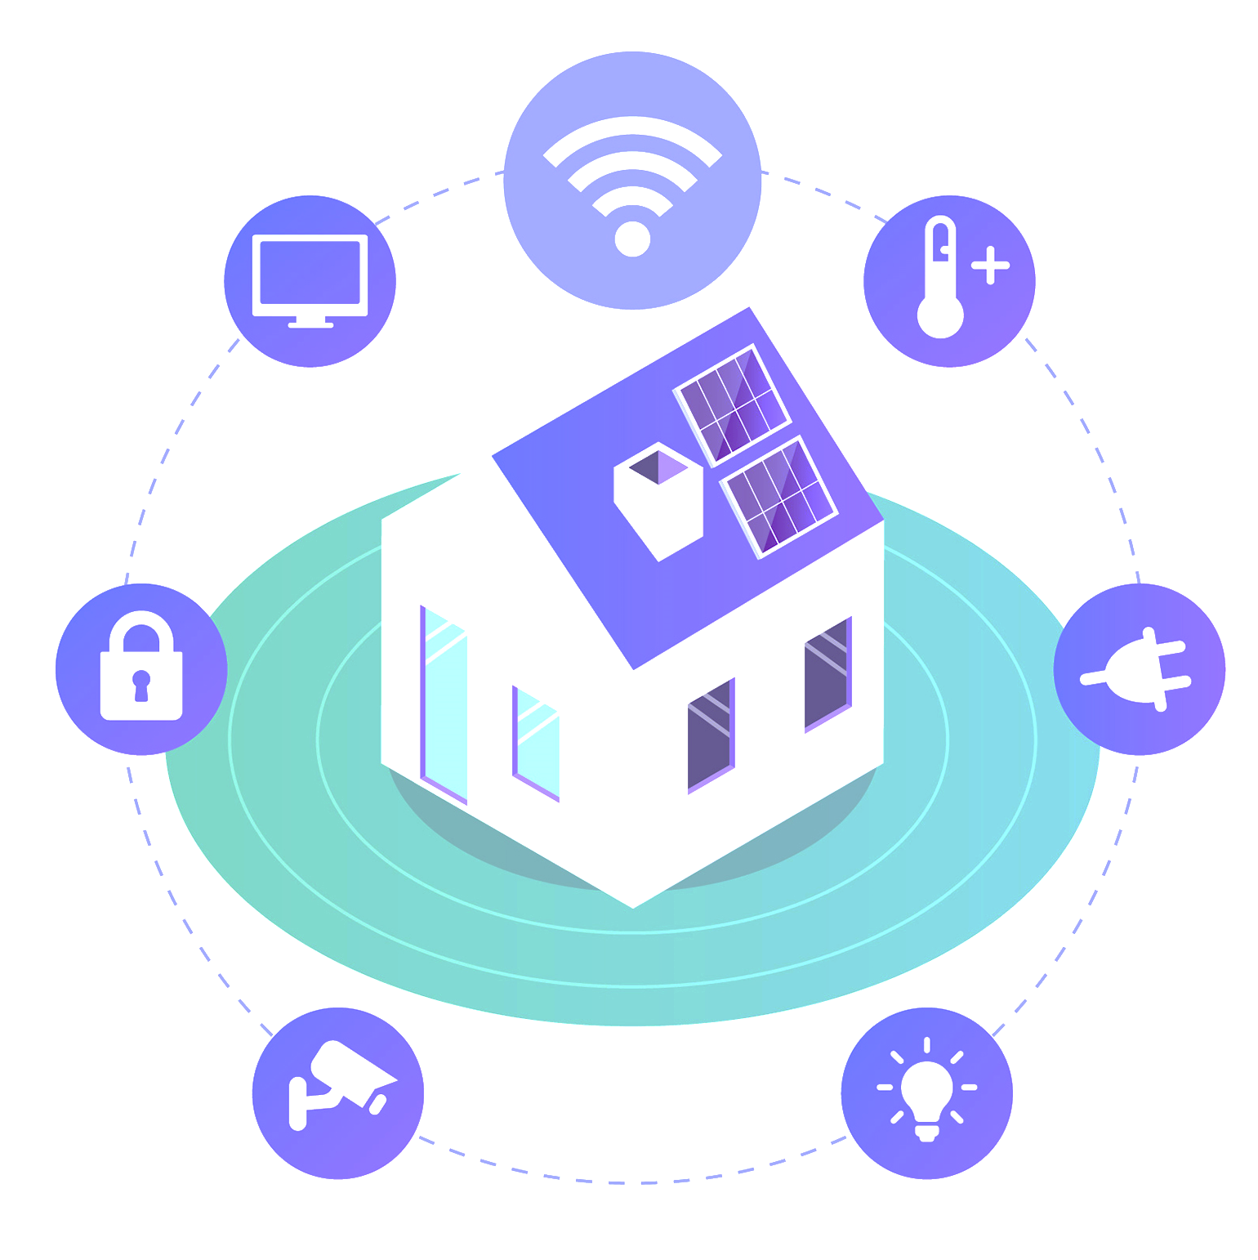
Цифрові технології
Цифрові технології також використовують у системі «розумного» будинку.
Для керування таким будинком потрібно всі «розумні» цифрові пристрої приєднати з використанням дротового або бездротового з’єднання в єдину мережу. Пристрій для такого об’єднання має назву хаб.

Slide 5

Цифрові технології
Використовуючи смартфон, можна:
отримувати дані про небезпеку всередині будинку або зовні
керувати роботою побутових пристроїв
керувати освітленням будинку

Slide 6



Цифрові технології у різних галузях
На сьогодні без цифрових технологій не обходиться майже жодна галузь діяльності людини.
Цифрові технології використовують для замовлення їжі, товарів, квитків на транспортні засобі, бронювання місць у готелях, сплати комунальних послуг, запису на прийом до лікаря тощо.

Slide 7

Цифрові технології у навчанні — це…
упровадження елементів дистанційного навчання:
сервіси комунікації (Google Meet, Zoom, Viber тощо);
засоби для організації навчання та спільного опрацювання документів (Google Клас і Google Документи);
зберігання матеріалів у хмарних сховищах (Google Диск);

Slide 8
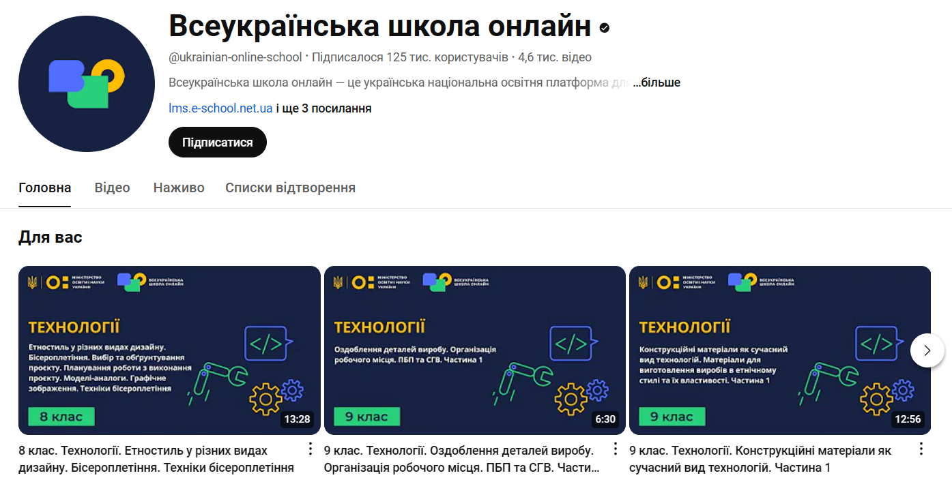
Цифрові технології у навчанні — це…
розміщення навчального відео з використанням сервісів YouTube;

Slide 9

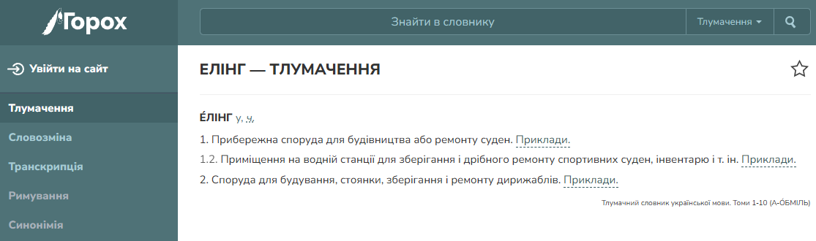
Цифрові технології у навчанні — це…
використання віртуальних лабораторій, інтернет-словників та енциклопедій, електронних підручників;

Slide 10

Цифрові технології у навчанні — це…
використання цифрових пристроїв SMART-лабораторій, що надійшли у школи останнім часом, для проведення досліджень середовища, програмування роботів тощо;

Slide 11

Цифрові технології у навчанні — це…
використання «розумних» інструментів смартфонів (лінійка, рівень, компас, секундомір тощо) для проведення досліджень і вимірювань під час виконання навчальних проєктів.

Slide 12
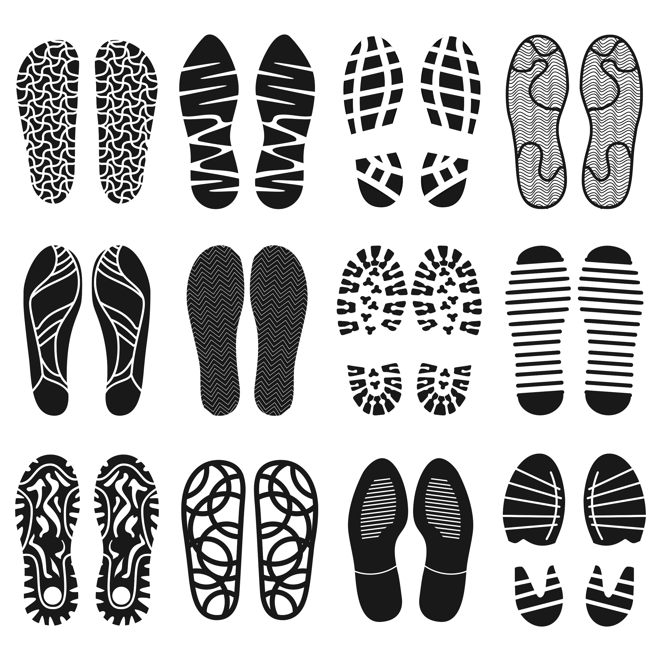
Цифровий слід
Це сукупність відомостей про користувача, які вин залишає під час користування комп’ютерними мережами.

Slide 13
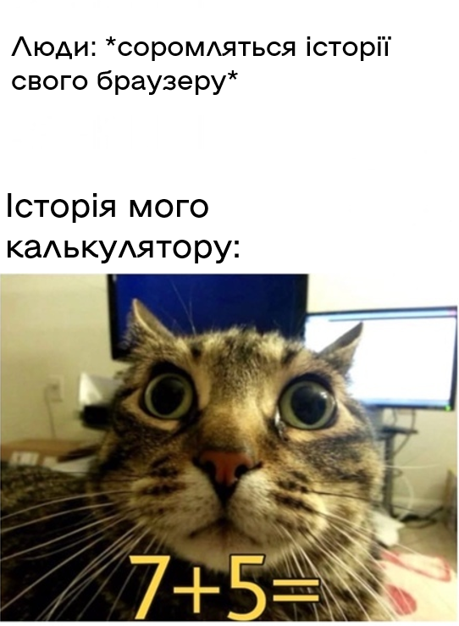
Цифровий слід
Пасивний цифровий слід — це дані, які збираються в мережі під час будь-якого звертання користувача до інтернет-ресурсів: дані про відвідані сайти, пошукові запити, адреса комп’ютера, з якого відбулося підключення тощо.

Slide 14

Цифровий слід
Активний цифровий слід — це дані, які користувач свідомо вносить до мережних сервісів: створені ним блоги, облікові записи, повідомлення.

Slide 15

Цифровий слід
Дані цифрового сліду можуть бути використані для булінгу, крадіжки особистих даних, крадіжки коштів тощо.
Тому варто максимально зменшити цифровий слід.

Slide 16

Цифровий слід
використовуйте веб камеру та мікрофон тільки для перевірених сервісів;
не включайте до списків друзів осіб, яких ви не знаєте особисто;
не залишайте в соцмережах персональні дані (місце проживання, номери телефонів, фінансовий стан рідних тощо);

Slide 17
Цифровий слід
видаляйте облікові записи, якими ви не користуєтесь;
зменшуйте кількість підписок на автоматичні розсилки новин по електронної пошті;
не зберігайте паролі на чужих комп’ютерах (наприклад, у школі), не забувайте виходити з облікових записів після закінчення роботи.

Slide 18


Slide 19

Запам’ятайте!
Цифрові пристрої класифікують за значеннями різних ознак:
за інформаційними технологіями, які здійснюються цими пристроями (пристрої передавання, опрацювання, зберігання даних);
за типом даних, кодування і подальше опрацювання яких здійснюють ці пристрої;
за сферою використання (пристрої для побутової сфери; при-строї для промисловості та аграрної сфери, для транспорту та сфери обслуговування; для наукової сфери тощо).

Slide 20
Запам’ятайте!
Цифрові технології — це технології, що забезпечують здійснення інформаційних процесів з використанням цифрових пристроїв. Для комп'ютерних систем інформаційні технології є цифровими технологіями, бо всі комп'ютерні пристрої є цифровими пристроями.
Цифрові технології також використовують у розробках «розумного» (SMART) будинку. На сьогодні без цифрових технологій не працює жодна галузь діяльності людини: промисловість і сільське господарство, будівництво і транспорт, зв'язок і торгівля, медицина й освіта та інші.

Slide 21
Запам’ятайте!
Цифровий слід — це сукупність відомостей про користувача, які він залишає під час користування комп'ютерними мережами. Розрізняють пасивний та активний цифровий слід. Дані цифрового сліду можуть бути використані зловмисниками для булінгу, крадіжки особистих даних, крадіжки коштів тощо.
Тому варто цифровий слід, пов'язаний з особистими даними, максимально зменшити.

Slide 22

Запитання для перевірки знань
Що таке цифрові технології?
Наведіть приклади використання цифрових технологій в побуті
Що таке «розумний» будинок?
Що таке цифровий слід?
З якою метою зменшують цифровий слід?

Slide 23
Дякую за увагу!

